Slide 1
Fonološki razvoj otroka
O‘Grady et al. 1996
Golden, M., 1996, 9. poglavje

Slide 2
1. Predjezikovno obdobje
Ločevanje govornih glasov od ostalih; že pri novorojencu
Pri starosti 1 m: ločevanje med nekaterimi glasovi: [ba] [pa]
Nezmožnost prepoznavanja vloge glasu pri pomenu (do 18 m)
Show me pok/bok.

Slide 3
1.1. Gruljenje in blebetanje
2-4 m: gruljenje; mehkonebno oglašanje
6-8 m: blebetanje; oglašanje z glasovi jezika; obvladovanje vokalnega aparata;
Slušna prizadetost;
Različni jeziki – podoben vzorec blebetanja (tabela 12.1; 15 jezikov, angleščina, tajščina, japonščina, arabščina, hindi, itd.)

Slide 5
2. Jezikovno obdobje
12 m – prve besede;
Blebetanje se nadaljuje še nekaj tednov;
Vrstni red usvajanja glasov:
zaporniki pred ostalimi soglasniki
Ustnični prvi, sledijo zobnojezični (alveolarni), mehkonebnojezični (velarni), zadlesničnojezični (palatoalveolarni); zadnji so interdentalni
Fonemski kontrasti najprej na začetku besede: pat-bat (proti mop-mob)

Slide 6
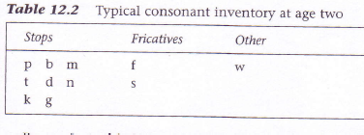
Soglasniški inventar pri starosti 2 leti: tabela 12.2;

Slide 7
Soglasniški inventar pri starosti 4 leta: tabela 12.3.

Slide 8
Vrstni red usvajanja glasov odraža inventar glasov po jezikih: glasovi, ki jih otrok usvoji zgodaj v razvoju, so bolj pogosti v jezikih kot tisti, ki jih otrok usvoji pozno.

Slide 9
3. Zgodnji fonetični procesi
Lajšanje izgovarjave z zamenjavo težko izgovorljivih glasov/kombinacij glasov z lažje izgovorljivimi.

Slide 10
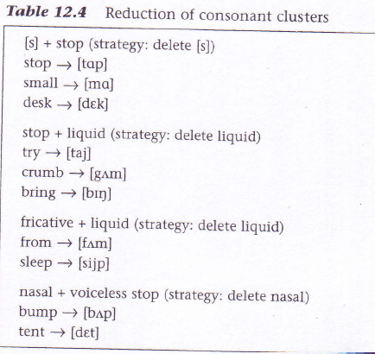
3.1. Poenostavitev zloga

Slide 11
3.2. Izbris končnega soglasnika
dog → [da]
bus → [b]
boot → [buw]

Slide 12
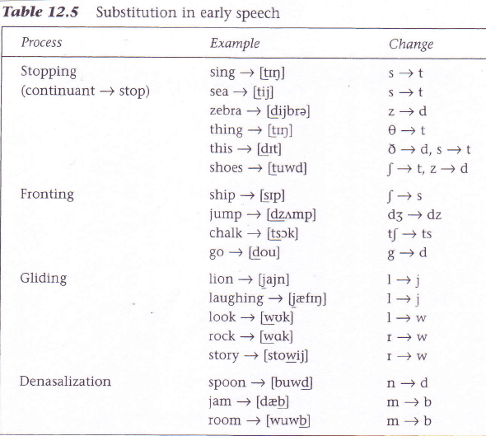
3.3. Zamenjava glasu

Slide 13
3.4. Asimilacija
Asimilacija/prilikovanje po zvenečnosti:
tell [dl]
pig [bg]
push [bs]
soup [zuwp]

Slide 14
4. Produkcija in percepcija
Percepcija je pred produkcijo.

